Slide 1
LÆR Å BRUKE NETTBRETT
Læringsmål:
Å kunne skru av og på nettbrettet
Å kunne navigere på skrivebordet
Å kunne åpne en app
Å kunne returnere til skrivebordet fra et annet skjermbilde
Notes:
Gå gjennom læringsmålene med kursdeltagerne før du starter selve opplæringen. Dette vil gjøre det lettere for dem å lære og huske det de har lært.

Slide 2
Del 1
Skru på nettbrettet og orienter deg på skrivebordet

Slide 3


Skru på nettbrettet
1
Notes:
For å kunne bruke nettbrettet må du først skru det på. På-knappen finner du langs kanten av nettbrettet. Den kan være blank eller den kan ha en tegning av en sirkel med en strek gjennom på eller ved siden av seg. Det kan være flere knapper langs kanten av ditt nettbrett. Er du usikker på hvilken som er på-knappen kan du prøve deg fram. Hold knappen inne et par sekunder for å skru på nettbrettet.
Be alle slå på nettbrettene sine.

Slide 4

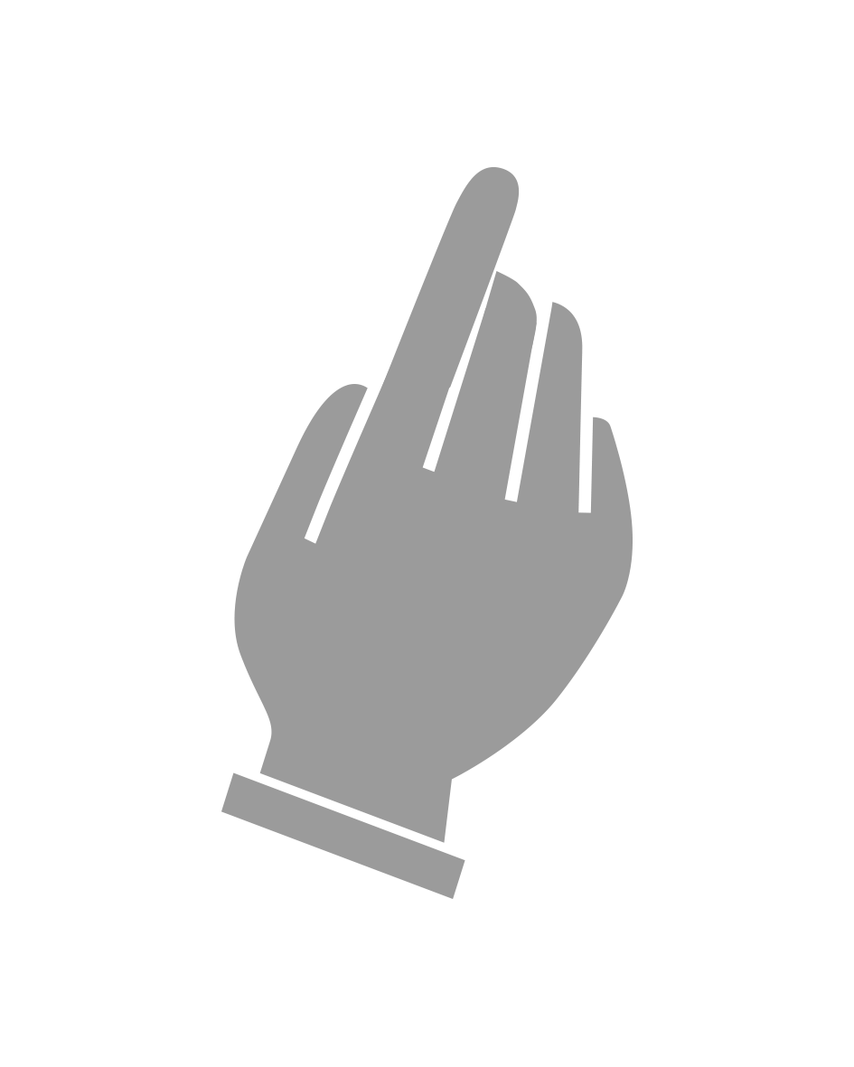
Orienter deg på skrivebordet
1
Skyv for å låse opp
Notes:
Noen vil nå få beskjed om å skrive inn en PIN-kode, andre kan få beskjed om å "skyve for å låse opp". Det betyr at du skal ha en finger på skjermen og dra den mot høyre. Hva man må gjøre for å få låst opp er forskjellig fra nettbrett til nettbrett. Følg instruksjonene på din skjerm.
(Pass på at alle får skrudd på nettbrettet sitt)
Hvis skjermen blir sort (går i pausemodus) når du ikke har brukt nettbrettet på en stund kan du trykke rask på på-knappen for å få den på igjen. Noen må også da skrive inn en PIN-kode eller stryke fingertuppen over skjermen for å låse den opp.

Slide 5
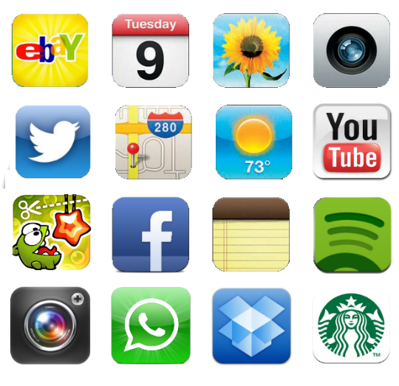


Orienter deg på skrivebordet
1
Notes:
Bildet som kommer opp på skjermen nå er "skrivebordet" ditt. Hvert lille bildeikon er et program, eller app, som du har på ditt nettbrett. For å se flere apper kan du sette en finger på skjermen og dra til høyre eller venstre.
Be alle prøve.

Slide 6

Orienter deg på skrivebordet
1
Notes:
Helt øverst på skjermen er det en tynn linje med noen små symboler på. Den kan være nyttig å se på innimellom.

Slide 7
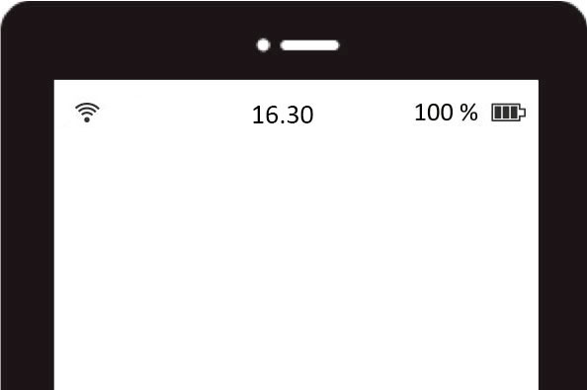
Orienter deg på skrivebordet
1
Notes:
Et sted på linjen vil du se et bildeikon av et batteri. Batteriet viser hvor mye strøm du har på nettbrettet. Hos noen står det et tall ved siden av batteriet som viser hvor mye strøm som er igjen. Når batteriet er nesten tomt er det lurt å sette nettbrettet i laderen. Dersom det er umulig å skru på nettbrettet ditt kan det hende at det er tomt for batteri. Sett det i laderen og prøv igjen om et par minutter.
Tilbake til linjen. De fleste vil ha en klokke på linjen. Og dersom brettet er koblet til internett får du opp et bilde som ser ut som en liten håndvifte. Rekkefølgen på symbolene er forskjellig avhengig av hvilket nettbrett du har.
(Hjelp de som ikke finner symbolene)

Slide 8
Del 2
Åpne en app og returnere til skrivebordet

Slide 9
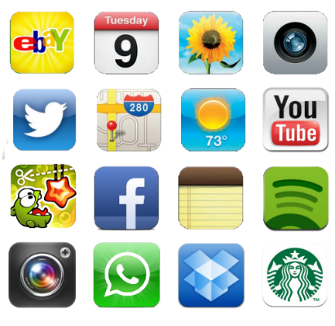
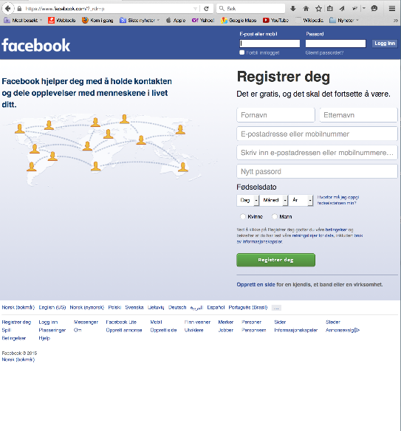

Åpne en app og returner til skrivebordet
2
Notes:
Trykk på et av ikonene for å åpne en app. Det spiller ingen rolle hvilken app du åpner.
Be alle trykke på en app for å åpne den.
Når den åpnes fyller appen skjermen.

Slide 10


Åpne en app og returner til skrivebordet
2
Notes:
For å komme tilbake til skrivebordet slik at du kan velge en annen app trykker du på "hjem"-knappen. På noen nettbrett er det en fysisk knapp foran på den ene kortsiden av nettbrettet. Hos andre er hjem-knappen et lite bilde av et hus nederst på skjermen. Denne hjemknappen flytter på seg avhengig av hvilken vei du holder nettbrettet, men den ser alltid lik ut.
Be alle trykke på hjem-knappen slik at de kommer tilbake til skrivebordet.
Uansett hvilken app du har åpnet og uansett hva som fyller skjermen på nettbrettet ditt kan du alltid trykke på hjem-knappen for å komme tilbake til det bildet du ser nå. Ikke vær redd for å bruke den!

Slide 11
Del 3
Skru av nettbrettet

Slide 12
Skru av nettbrettet
3
Notes:
For å skru av nettbrettet holder du på-knappen inne et par sekunder til det skjer noe på skjermen.
Be alle om å trykke inn på-knappen i et par sekunder.

Slide 13
Skru av nettbrettet
3
Slå av
Notes:
Noen får nå opp en meny der "Skru av" kommer opp som et alternativ. Trykk på "skru av".
Andre får beskjed om å "skyve for å slå av." Ta tak i den knappen og dra den til siden.
Nettbrettet vil nå skru seg av.

Slide 14
Ferdig – godt jobba alle sammen!
Nå kan dere øve på:
Skru av og på nettbrettet
Bla bortover skrivebordet
Åpne apper og returnere til skrivebordet

